Slide 1
Работа выполнена
учителем технологии
МБОУ «Мишковская СОШ»
Минченко Наталией Ивановной

Slide 2
«Время – величайшая ценность, которую нельзя тратить на пустяки.»

Slide 3
Проблемная ситуация:
Разработка вариантов проекта
Придумать самим
Спросить мнение других
Получить информационную поддержку из разных источников

Slide 4
«Уважение к минувшему – вот черта, отличающая образованность от дикости»
А.С. Пушкин

Slide 5
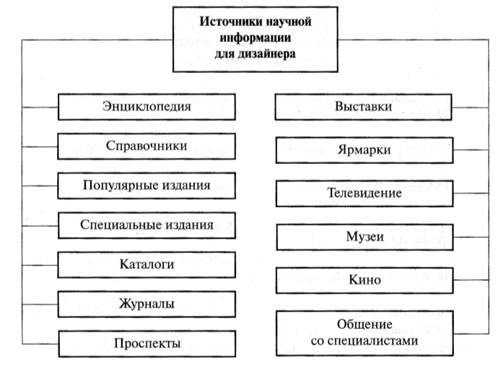
Источники научной информации для дизайнера
Схема 1

Slide 6
«Источники информации для выполнения проекта»

Slide 7
Использование Интернет-ресурсов в учебных целях
О сколько нам открытий чудных
Готовит просвещенья дух
И опыт, сын ошибок трудных,
И гений, парадоксов друг,
И случай, бог изобретатель.
А.С. Пушкин

Slide 8
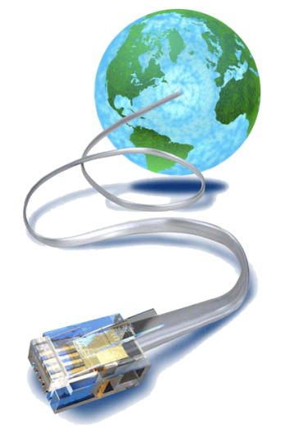
Развитие образования в наши дни связано с повышением уровня его информационного потенциала. Одним из достижений, значительно повлиявших на образовательный процесс во всем мире, стало создание сети Интернет

Slide 9
Но любая новая технология эффективна лишь тогда, когда она носит прикладной характер. Необходимо практическое применение и реализация теоретических основ и положений.

Slide 10
Восторги и отношение к Интернету как к чему-то «новому» должны смениться серьезной работой и практическими шагами по использованию полезных ресурсов сети и использованию в образовательных целях.

Slide 11
Плюсы использования Интернет-ресурсов в школе
ИНТЕРНЕТ
Доступ ко всем ресурсам
Доступ к исследованию ресурсов
Регулярный характер содействия обучению
Совершенствование
общения и интеллектуального обмена
Обеспечение существующим
мировым опытом и навыками
Интернет — как забавное, увлекательное обучение
(игровой элемент)

Slide 12
Что определяет необходимость образовательных Интернет-ресурсов?
Доступ к информации, не отраженной в традиционных источниках
Сотрудничество с людьми всего мира. Обмен профессиональной информацией с коллегами или специалистами экспертами в других странах
ИНТЕРНЕТ-РЕСУРСЫ

Slide 13
Что предлагает Интернет в помощь образовательной деятельности?
ИНТЕРНЕТ
Ресурсы для школьников
Уроки в режиме on-line
Проекты on-line
WebQuests
Ресурсы для учителей

Slide 14
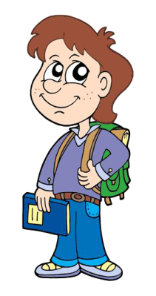
Значимость (ценность) Интернет-уроков для школьников:
Обучение и работа в классе в командах. Сотрудничество помогает в решении проблем
Работа в школьных группах вне класса
Формирование мыслительных навыков высшего уровня (предполагаемый анализ информации и создание собственного интеллектуального продукта)
Возрастание информационной грамотности учащихся

Slide 15
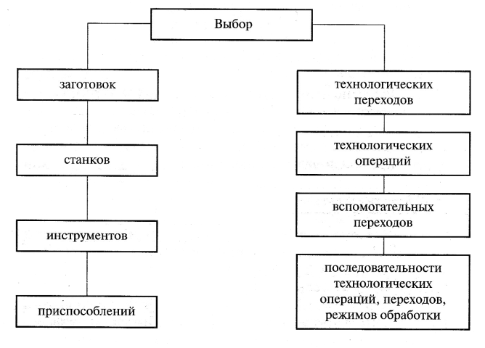
Технологический процесс
Схема 2

Slide 16
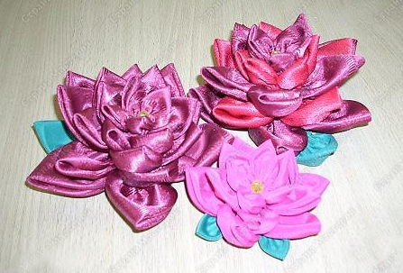
Мастер-класс «Цветы из ткани»
Далее будет предложен Вашему вниманию материал сайта «Страна Мастеров», расположенный по адресу http://stranamasterov.ru/node/16956, на примере которого Вы сможете создать собственные цветы из ткани.

Slide 17
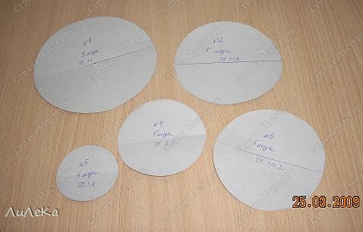
Из картона вырезать 5 шаблонов. Диаметр может быть любой, в зависимости от того, какого размера вы хотите сделать цветок и сколько имеется ткани. Уменьшение каждого размера на 1-1,5 см.

Slide 18
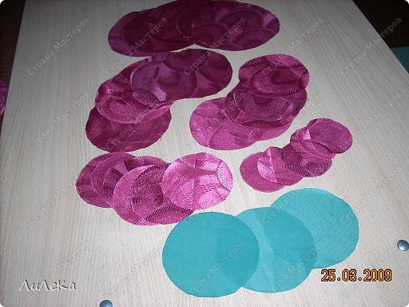
Выкроить из ткани по 5 кружочков каждого диаметра. Ткань лучше брать тонкую, чтобы потом отверстие в центре было меньше. Из зеленой ткани выкроить листики, размер любой.

Slide 19
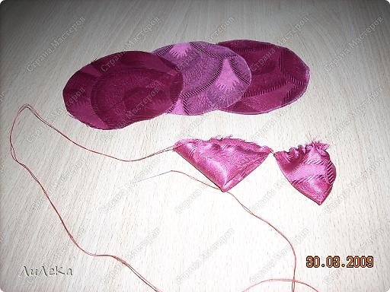
Взять кружочки одного диаметра. Сложить один пополам, потом еще раз пополам. Получится треугольничек. Спрятать в сгибе узелок (нитка двойная), закрепить 1-2 стежками и собрать треугольник мелкими стежками на 0,5 см от среза, стянуть.

Slide 20
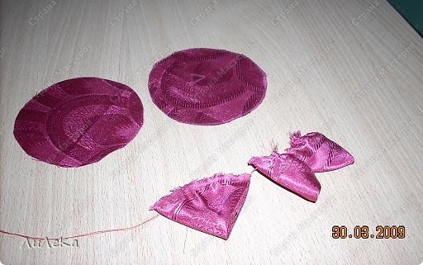
Не отрывая нитку и не закрепляя ее, присоединить второй треугольник, третий и т. д. Сгибы должны смотреть в одну сторону, начинать лучше с того края, где их два.

Slide 21
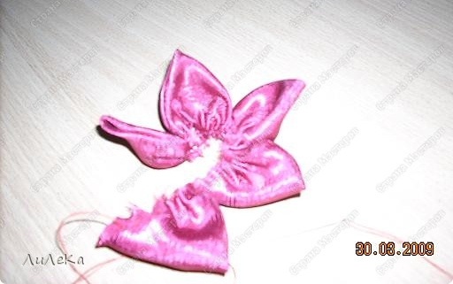
Собрать лепестки в кружочек, подтянуть еще аккуратно и скрепить с первым лепестком.

Slide 22
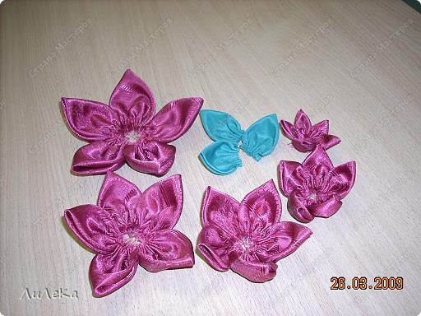
Собрать так все круги по размерам. Листики - каждый отдельно.

Slide 23
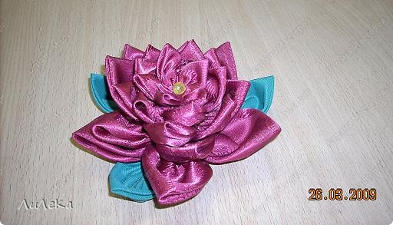
Сложить кружки из лепестков один на другой, скрепить нитками в нескольких местах, можно склеить. Украсить серединку бусинами, бисером, пуговицей - у кого что найдется. Снизу прикрепить листики. Вот и готов наш цветок!
Можно взять всего один круг из 5 лепестков и сердцевинку - получится маленький цветочек. Из тюля очень красиво смотрятся такие цветы...
Можно украсить ими заколку, шторы, сделать панно...

Slide 24
Интернет-ресурсы и материалы по технологии
Ниже приведены ссылки на интересные и познавательные ресурсы Интернета, направленные на уроки технологии и не только:
http://www.stranamasterov.ru/;
http://www.domovodstvo.fatal.ru/;
http://www.uroki.net/doctrud.htm;
http://www.tehnologiya.narod.ru/;
http://www.school.edu.ru/default.asp;
http://www.tehnologi.su/;
http://www.shtrih-33.ucoz.ru/;
http://www.klk.pp.ru/;
http://www.klub-drug.ru/;
http://www.igrushka.kz/.

Slide 25
Спасибо за внимание!

